Slide 1
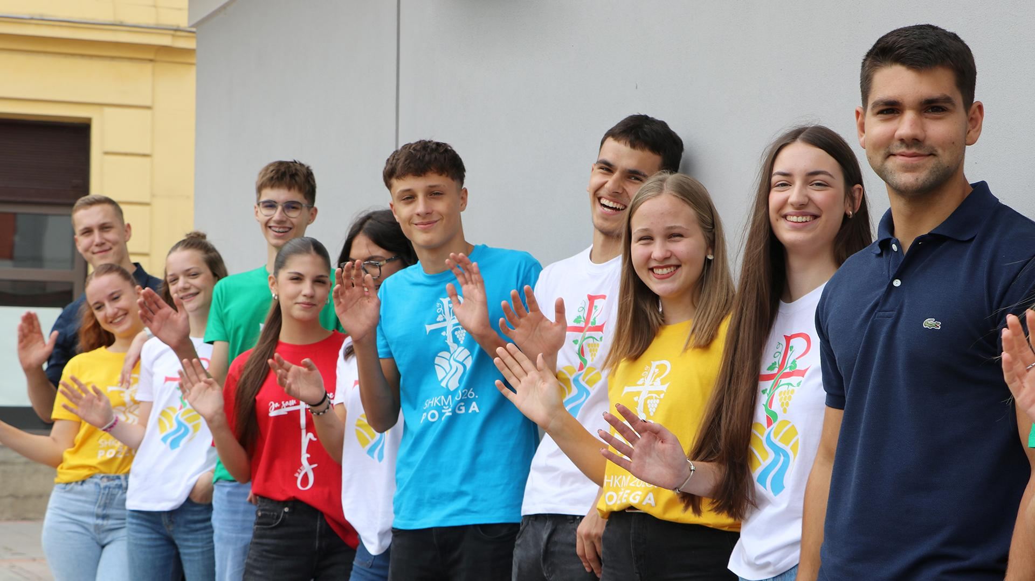

DA MOJA RADOST BUDE U VAMA
KATEHEZA U PRIPRAVI ZA SHKM 2026.

Slide 2
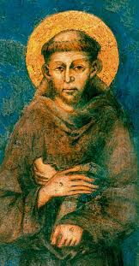
DA MOJA RADOST BUDE U VAMA
MOLITVENI POČETAK
Gospodine moj i sve moje, hvala ti! Hvala ti za svjetlost i tamu, za radost i bol, za prijatelje i neprijatelje, za zdravlje i bolest, jer u svemu vidim tvoju ruku. Neka moje srce uvijek bude ispunjeno zahvalnošću, jer sve što imam i sve što jesam dolazi od tebe. Amen.

Slide 3
DA MOJA RADOST BUDE U VAMA
MOTIVACIJA
UVODNA AKTIVNOST: SLATKIŠI
Isus – Put i Istina
Isus je Put i Istina
Na tom putu On nas poziva
Poziv na poslanje
Bog svakoga od nas poziva
Poziv nije slučajan
Pozvani smo imati poslanje
Kako se ponekad osjećamo
Osjećaj malenosti
Nesigurnost u vlastite sposobnosti
Pitanje: Jesam li dovoljno dobar?
Božja logika poziva
Bog ne zove savršene
Bog osposobljava one koje poziva
Snaga dolazi od Njega
Otkrivanje vlastitog poziva
Kroz biblijske tekstove
Kroz vlastita iskustva
Kroz susret s drugima
Svatko je poseban
Svatko ima svoje darove
Svatko je važan
Različitosti su bogatstvo
Izaberi slatkiš koji ti budi lijepu uspomenu
Razmisli:
Na koga me podsjeća?
Koji događaj vežem uz njega?
Zašto sam tada bio/bila zahvalan?
Okreni se prema susjedu
Tko želi, može podijeliti priču s cijelom skupinom
Mali trenuci nose veliku vrijednost
Zahvalnost rađa radost
Ispričaj svoju priču
Pažljivo slušaj

Slide 4

DA MOJA RADOST BUDE U VAMA
MOTIVACIJA
POKRENI RADOST – ZAHVALI BOGU
Dok voditelj čita tekst, sudionici trebaju brzo reagirati i izraziti navedenu zahvalnost pokretom.
Ako si zahvalan za sunce, skoči kao da hvataš njegove zrake.
Ako si zahvalan za obitelj, podigni ruke i reci: „Hvala ti, Bože.”
Ako si zahvalan za smijeh, nasmij se najradosnije što možeš.
Ako si zahvalan za prijatelje, stisni ruku osobi lijevo do tebe i reci: „Zahvalan/na sam Bogu za tebe!”
Ako si zahvalan što si danas ovdje, uzmi slatkiš iz kutije i daj ga osobi desno do tebe.
STVARAJTE S VINOGRADAROM! Dnevnik zahvalnosti: Svaku večer odvoji trenutak i zapiši tri stvari na kojima si zahvalan Bogu. Mogu to biti male ili velike stvari: nečiji osmijeh, lijep trenutak, dobra vijest ili nova prilika. Ako ti je dan bio težak, ne odustaj – potrudi se pronaći barem jedno malo svjetlo. S vremenom ćeš primijetiti kako se tvoj pogled mijenja, kako vidiš više dobra i kako ti srce postaje radosnije. Na sljedećem susretu podijeli s drugima što ti je ovo iskustvo donijelo.
Story s porukom: Kreiraj i jedan Instagram Story. Odaberi fotografiju koja ti nešto znači – prizor iz prirode, crkvu ili osmijeh prijatelja – i dodaj kratku poruku zahvalnosti ili radosti. Neka to bude tvoja mala ispovijest vjere i zahvalnosti, znak da Bog djeluje i u tvom svakodnevnom životu.

Slide 5
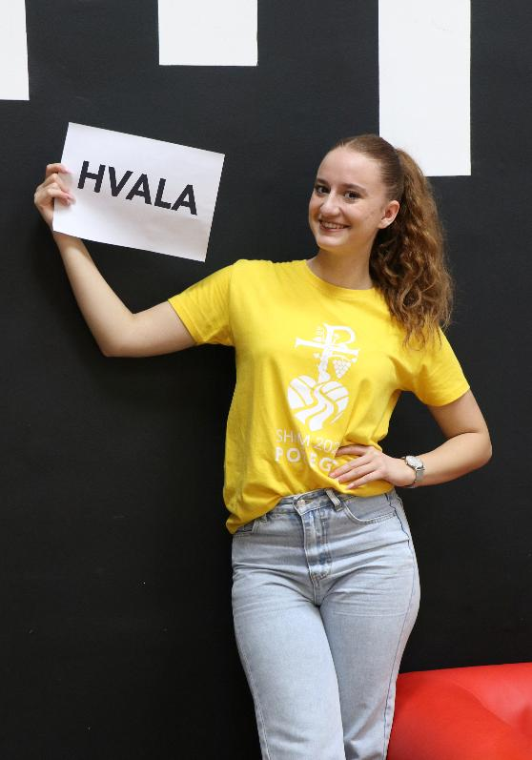

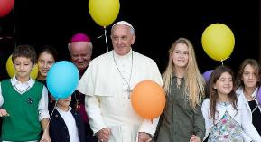

DA MOJA RADOST BUDE U VAMA
OBRADA SADRŽAJA
ZAHVALNOST I RADOST
Zahvalnost otvara srce radosti
Nije samo osjećaj, nego odluka i stav srca
Mijenja pogled na život, ljude i Boga
Zahvalan čovjek prepoznaje dar u svemu
Ni u teškoćama ne prestaje razlog za zahvalnost
Zahvalnost se uči i njeguje
Prava radost nije prolazna sreća
UPOZNAJ VINOGRAD GOSPODNJI! Ako želite znati više o radosti kao plodu susreta s Isusom, pročitajte prvu encikliku pape Franje posvećenu radosti
Evanđelja Evangelii gaudium.

Slide 6
DA MOJA RADOST BUDE U VAMA
OBRADA SADRŽAJA
BIBLIJSKI TEKST: Fil 4,4–7
Radujte se u Gospodinu uvijek! Ponavljam: radujte se! Blagost vaša neka je znana svim ljudima! Gospodin je blizu! Ne budite zabrinuti ni za što, nego u svemu – molitvom i prošnjom, sa zahvaljivanjem – očitujte svoje molbe Bogu. I mir Božji koji je iznad svakog razuma čuvat će srca vaša i vaše misli u Kristu Isusu.

Slide 7
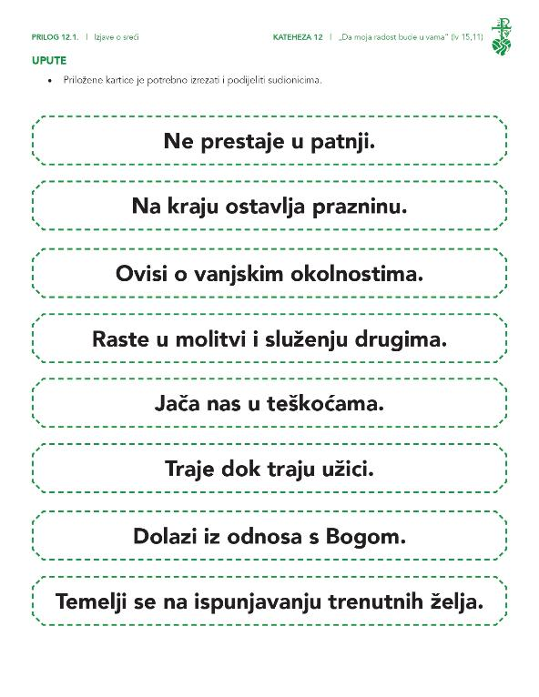
DA MOJA RADOST BUDE U VAMA
OBRADA SADRŽAJA
RAZGOVOR I AKTIVNOST
Iz čega proizlazi radost u Gospodinu?
Kako živjeti radost unatoč teškoćama?
Jesi li iskusio mir u teškim okolnostima?
Razlika: prolazna sreća ↔ istinska radost
Aktivnost
Dva stupca: Prolazna sreća / Radost u Gospodinu
Izvuci papirić i pročitaj naglas
Smjesti izjavu u odgovarajući stupac
Objasni zašto si tako odlučio

Slide 8
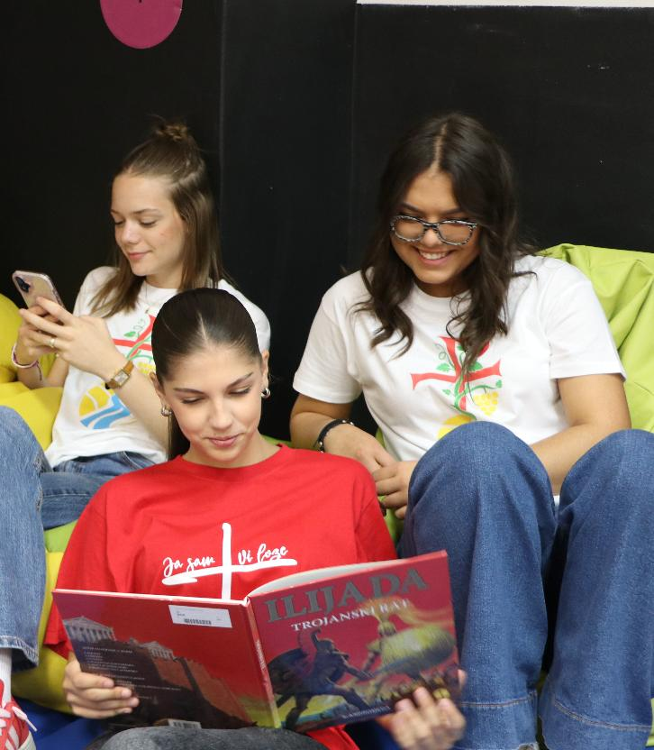
DA MOJA RADOST BUDE U VAMA
OBRADA SADRŽAJA
SREĆA I RADOST
Često sreću tražimo u stvarima, uspjesima, priznanjima i ugodnim trenucima bez problema
Takva sreća je kratkotrajna, a nakon nje često ostaje praznina
Život donosi i teške trenutke
Ako je sreća jedini cilj – lako se slomimo
Postoji nešto dublje: radost u Gospodinu
Radost dolazi iz odnosa s Bogom
Ne znači glumiti da je sve u redu
Vjera dopušta iskrenost i ranjivost
Prava radost ne ignorira bol, nego je prožima nadom i povjerenjem

Slide 9
DA MOJA RADOST BUDE U VAMA
AKTUALIZACIJA
RAD U SKUPINI
Podjela u skupine
Otkrijte kako živjeti radost u Gospodinu:
budite blagi
ne budite zabrinuti
molite
zahvaljujte
Povežite Pavlove riječi s vlastitim iskustvom
Izradite plakat:
simboli i crteži
kratke poruke
biblijski citati
Predstavljanje plakata svake skupine
OSTANI U KRISTU! Sudjeluj redovito na svetoj misi i uključi se u život svoje župe. Pridruži se zboru, ministrantima, molitvenoj zajednici ili karitativnoj skupini. Odvaži se na volontiranje, sudjeluj u radionicama, hodočašćima i duhovnim obnovama. Daj se uključiti i budi dio zajedništva. Tako ne samo da produbljuješ svoju vjeru, nego otvaraš prostor da radost u Gospodinu ostane trajna u tvom životu.

Slide 10
DA MOJA RADOST BUDE U VAMA
MOLITVENI ZAVRŠETAK
Bože, hvala ti za dar prave radosti. Hvala ti što nas pozivaš u zajedništvo s tobom, iz kojega proizlaze mir, snaga i radost srca. Daj da te tražimo i nalazimo svaki dan i da budemo znak radosti drugima. Amen.

Slide 11
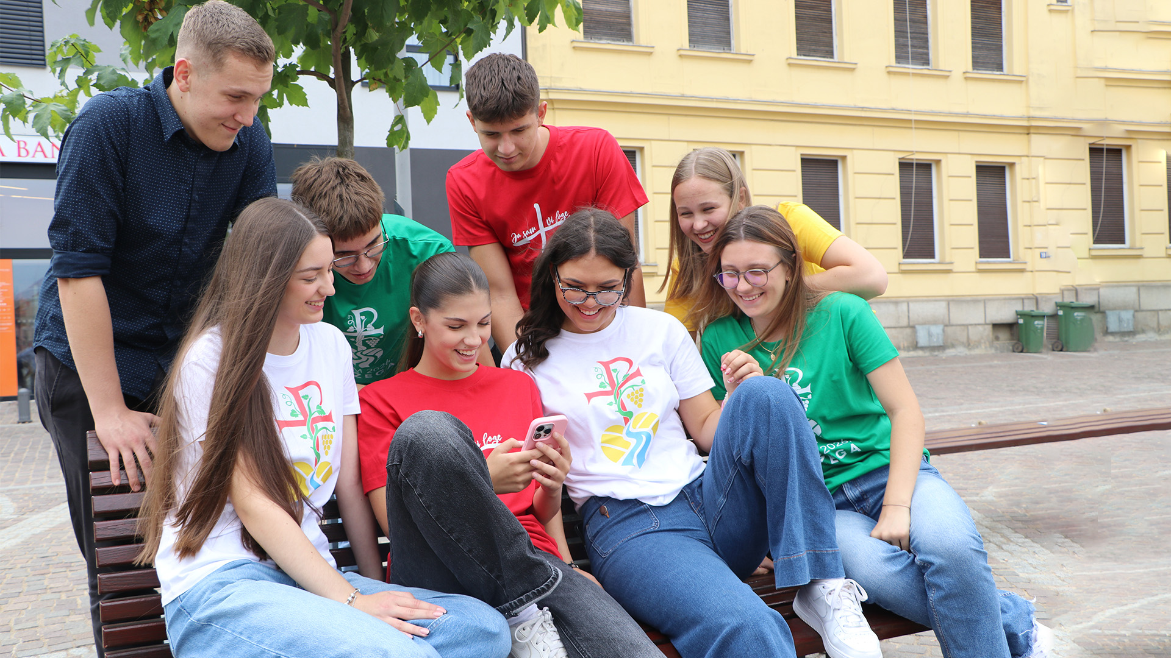

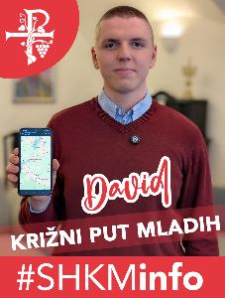


SHKM 2026. PROMO
Prati nas!
facebook.com/shkm2026
instagram.com/shkm2026
tiktok.com/@shkm2026

